Slide 1
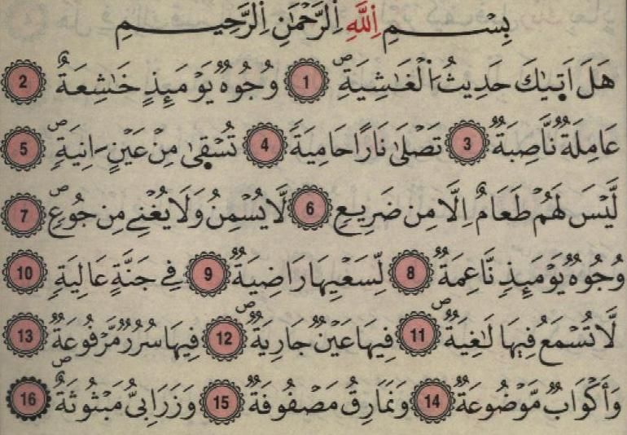
سورة الغاشية 88 – 26 آية

Slide 2
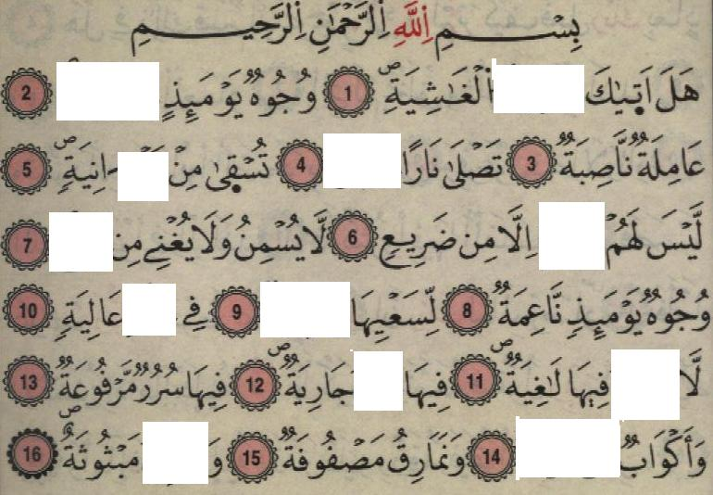
سورة الغاشية 88 – 26 آية

Slide 3
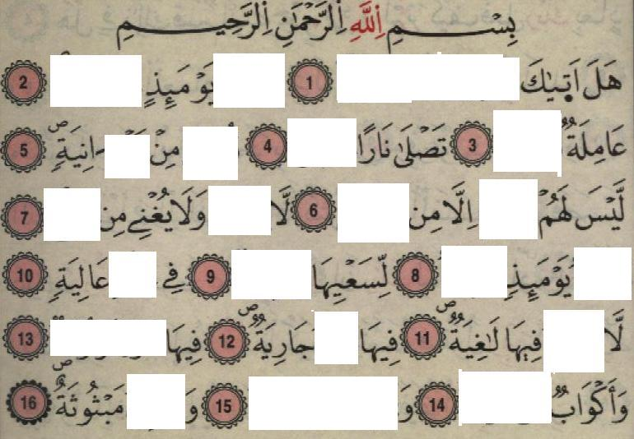
سورة الغاشية 88 – 26 آية

Slide 4
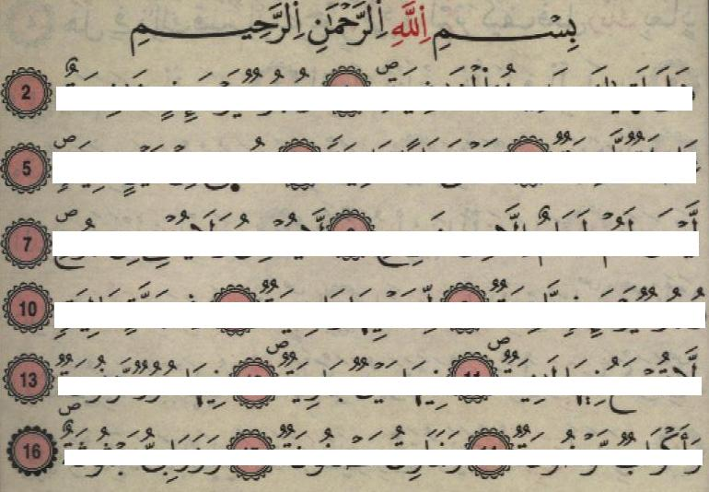
سورة الغاشية 88 – 26 آية

Slide 5
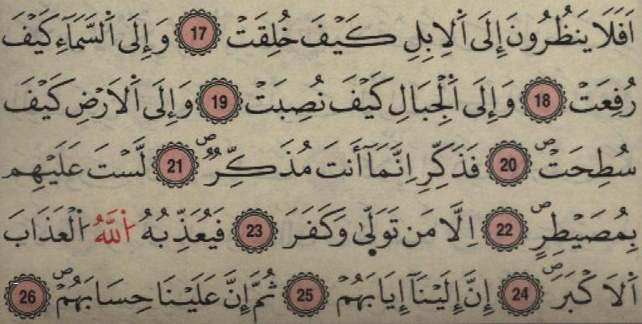
سورة الغاشية 88 – 26 آية

Slide 6
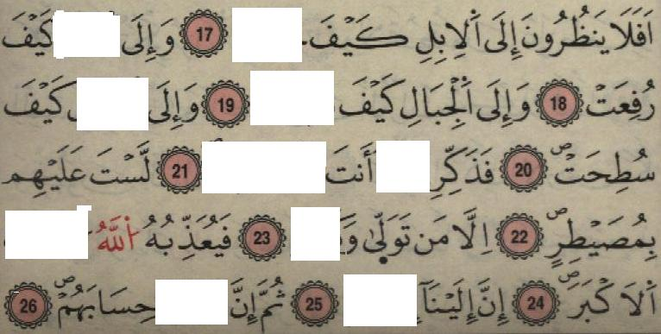
سورة الغاشية 88 – 26 آية

Slide 7
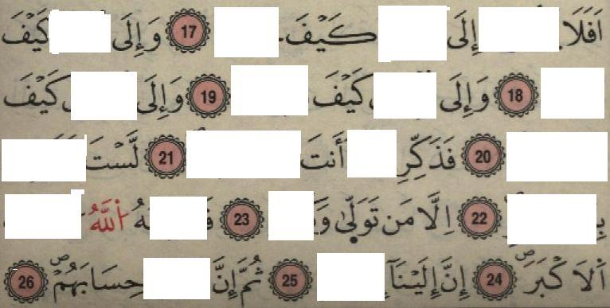
سورة الغاشية 88 – 26 آية

Slide 8
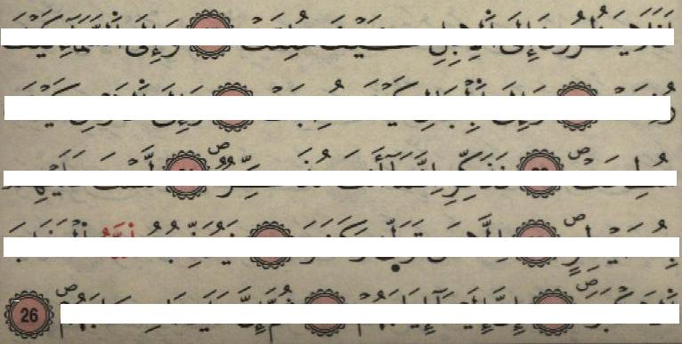
سورة الغاشية 88 – 26 آية

